Slide 1
Decyzje wielkich mocarstw podczas II wojny światowej

Slide 2
Cele lekcji
Oczekuję od Was, że po tej lekcji będziecie:
potrafili wyjaśnić, czym jest mocarstwo
potrafili wyjaśnić, jak się zmienił układ mocarstw w świecie po II wojnie światowej
potrafili powiedzieć, jakie osoby wchodziły w skład „Wielkiej Trójki” i wskażecie je na zdjęciach
potrafili powiedzieć, gdzie i kiedy przywódcy mocarstw się spotykali oraz jakie były ich najważniejsze decyzje.

Slide 3
Mocarstwo
Mocarstwo – państwo, które ze względu na swój potencjał militarny oraz ekonomiczny pełni ważną rolę na świecie. Potęgą, a zarazem siłami wpływów przewyższa inne państwa

Slide 4
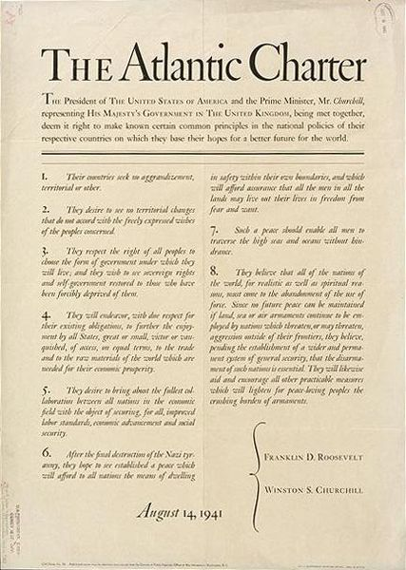
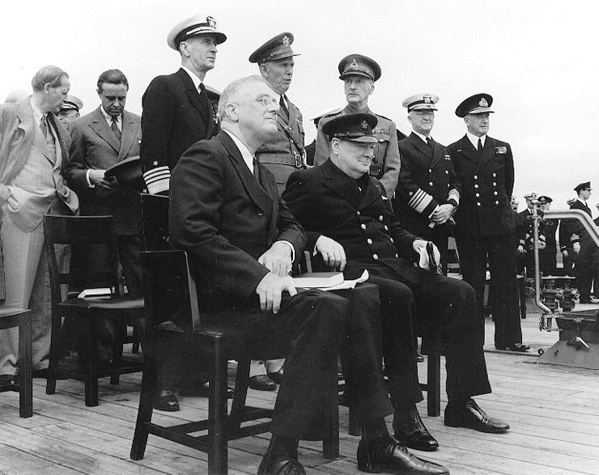
Pierwsze spotkanie
Przyjrzyj się dokumentowi

Slide 5
Karta atlantycka
Był to dokument określający cele polityki państw po pokonaniu Niemiec. Zakładała, że ta wojna nie ma na celu zdobycie nowych terytoriów.
A skoro patrzyliście na poprzedni slajd to odpowiedz:
Kiedy podpisano Kartę Atlantycką ?
Kto ją podpisał ?
Jakie państwa reprezentowali sygnatariusze karty (to znaczy, ci co podpisywali, to reprezentowali jakie państwa? Na to pytanie odpowiedz z „głowy”
Czy oba państwa były prowadziły wojnę z Niemcami ? (znowu z głowy- lub sobie sprawdźcie, kiedy było Pearl Harobur)

Slide 6
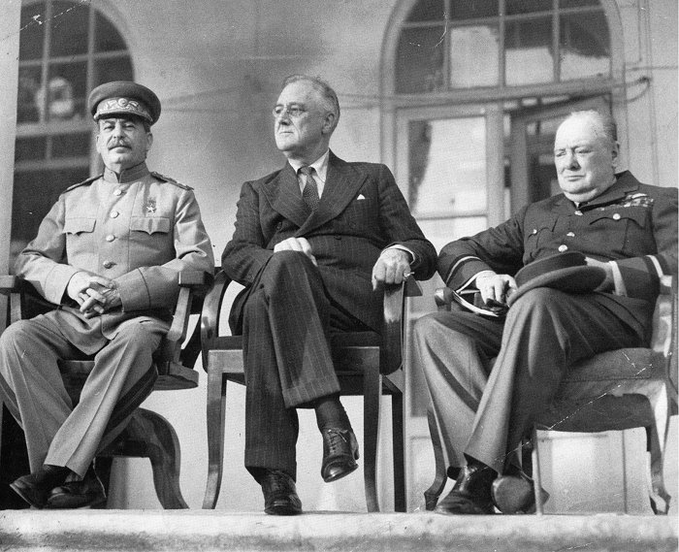
WIELKA TRÓJka
Wielka trójka to określenie przywódców USA, Wielkiej Brytanii i ZSRR.
To oni decydowali o kształcie powojennego świata
Churchill
Stalin
Roosevelt

Slide 7
Do pierwszego spotkania doszło w Teheranie. Oczywiście, każde państwo miało różne interesy
Teheran 1943
Decyzje:
Otwarcie II frontu w 1944 (czyli desant w Normandii)
ZSRR przystąpi po wygraniu z Niemcami do wojny z Japonią (na tym bardzo zależało USA)
ZSRR zachowa granice z 1941 roku (czyli zatrzyma to, co zostało uzgodnione przy pakcie Ribbentrop- Mołotow.

Slide 8
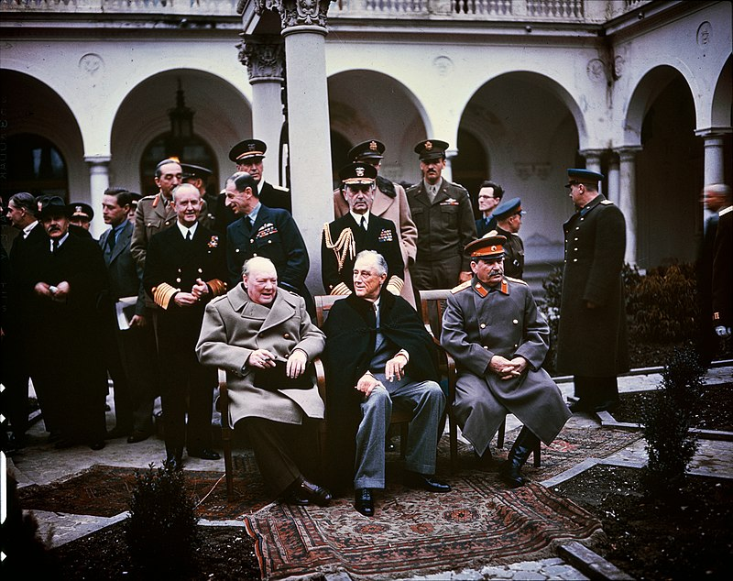
W II 1945 armia czerwona jest pod Berlinem. Z tego powodu Stalin ma najwięcej do powiedzenia. Roosevelt był już chory, a Churchill rządził najsłabszym państwem.
Jałta luty 1945
Decyzje:
Utworzenie Organizacji Narodów Zjednoczonych (ONZ)
Podział Niemiec na 4 strefy okupacyjne
Polska dostaje się w strefę wpływów ZSRR
ZSRR w zamian za przystąpienie do wojny przeciw Japonii otrzymuje tam nabytki terytorialne

Slide 9
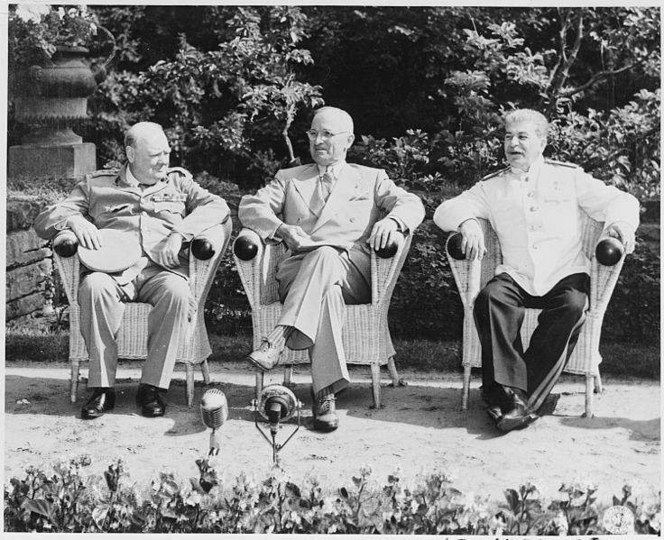
Poczdam lipiec- sierpień 1945
Poczdam leży w Niemczech niedaleko Berlina
Decyzje:
Przesunięcie granic Polski na zachód
Wysiedlenie Niemców
Odszkodowania Niemiec dla ZSRR (i Polski)
Nowy prezydent USA Harry Truman

Slide 10
Karta atlantycka
Data podpisania
Prezydent USA
USA nie prowadziło wtedy jeszcze wojny z Niemcami j Japonią. A prezydent USA już planuje jak ma świat wyglądać po wojnie, do której dopiero przystąpi. To się nazywa umiejętność przewidywania
Premier Wielkiej Brytanii

Slide 11
Notatka- można drukować
Temat: Spotkania Wielkiej Trójki
1941 Karta Atlantycka
1941- Roosevelt i Churchill uchwalają Kartę Atlantycką (potem dołączyły inne państwa)
II 1945 Jałta
Utworzenie Organizacji Narodów Zjednoczonych (ONZ)
Podział Niemiec na 4 strefy okupacyjne
Polska dostaje się w strefę wpływów ZSRR
ZSRR w zamian za przystąpienie do wojny przeciw Japonii otrzymuje tam nabytki terytorialne
VII- VIII 1945 Poczdam
Przesunięcie granic Polski na zachód
Wysiedlenie Niemców
Odszkodowania Niemiec dla ZSRR (i Polski)
1943 Teheran
Otwarcie II frontu w 1944 ZSRR przystąpi po wygraniu z Niemcami do wojny z Japonią
ZSRR zachowa granice z 1941 roku

Slide 12
Krótki kahoot
https://kahoot.it/challenge/09360800?challenge-id=3653aa59-0c03-417c-84a1-cef91f5bc6e4_1603634012186

